Slide 1
MA2 Seminar
Autumn 2023
Department of Film
Aalto University School of Arts, Design and Architecture

Slide 2
MA2 Seminar Dates Autumn 2023
25th September P310 – Väre
9th October F102 – Väre
23rd October F102 – Väre
13th November F102 – Väre
4th December F101 – Väre
*The space is subject to change.
25.9.2023
9.10.2023
23.10.2023
13.11.2023
4.12.2023
*Opetustila saattaa muuttua.

Slide 3
Program 13th November 2023
15:00-15:10 Introduction to the theme of the day: Table of contents as a planning tool
15:30-16:10 Writing your own table of contents + Working plan for next 5 months
16:10-16:40 Peer discussion and break
16:30-17:00 Time for questions and group discussion
15:00-15:10 Johdatus päivän teemaan: Sisällysluettelo suunnittelutyökaluna
15:10-16:10 Tee sisällysluettelo opinnäytetyöhösi ja työsuunnitelma 5kk:n ajaksi
16.10-16:30 Keskustelua ryhmissä ja tauko
16:30-17:00 Aikaa yhteiselle keskustelulle ja kysymyksille

Slide 4
Deadlines for submission of the complete thesis in 2024
27.05.2024
31.07.2024
18.11.2024
31.12.2024 - graduation in 2025 The deadlines for the “intention to submit thesis”, “oral presentation” and “permission for submitting the thesis” have not been announced yet.
https://www.aalto.fi/en/programmes/masters-programme-in-film-and-television/thesis

Slide 5
Designing a Workable Plan for Your Thesis
Make sure you have the support you need, the Supervisor approves your topic and thesis advisor/ advisors and makes sure that you get advising and feedback on your thesis.
Make sure your study plan is up to date.
Work with a research partner
Varmista, että sinulla on riittävästi tukea. Ohjaajan tulee hyväksyä aiheesi.
Huolehdi, että opintosuunnitelmasi on ajan tasalla.
Työskentele tutkimuskumppanin kanssa.

Slide 6
Breakdown of the work
Topic and research proposal
Search and prior research
Research and analysis
Writing, editing, proofreading.
Completion, submission, presentation, graduation
Lopputyön aihe ja tutkimusssuunnitelma
Tiedonhankintavaihe
Tutkimus ja analyysi
Kirjoittaminen, editointi, oikoluku
Valmiin opinnäytetyön palauttaminen, presentaatio, valmistuminen

Slide 7
A proposed structure based on our upcoming sessions
Today: Structure and writing Goal: Table of contents and a text of 20.000 characters submitted to the supervisor in the first week of 2024.
25.03.2024: Sharing writing and showing projects.
15.04.2024: sharing conclusions, manuscript to supervisor
13.05.2024: sharing thoughts
Tänään: rakenne ja kirjoittaminen. Tavoite: Sisällysluettelo ja 20 000 merkin teksti ohjaajalle vuoden 2024 ensimmäisellä viikolla
25.03.2024: keskustellaan kirjoittamisesta, projektien esittely
15.04.2024: kirjoittamisen lopputulokset, käsikirjoitus ohjaajalle
13.05.2024: jaetaan ajatuksia opinnäytetyön kirjoittamisesta

Slide 8
Examples of table of contents
Introduction
Literature review
Methodology
Analysis / Results
Discussion
Conclusion
Johdanto
Kirjallisuuskatsaus
Menetelmät
Analyysi / Tulokset
Pohdinta
Lopetus

Slide 9
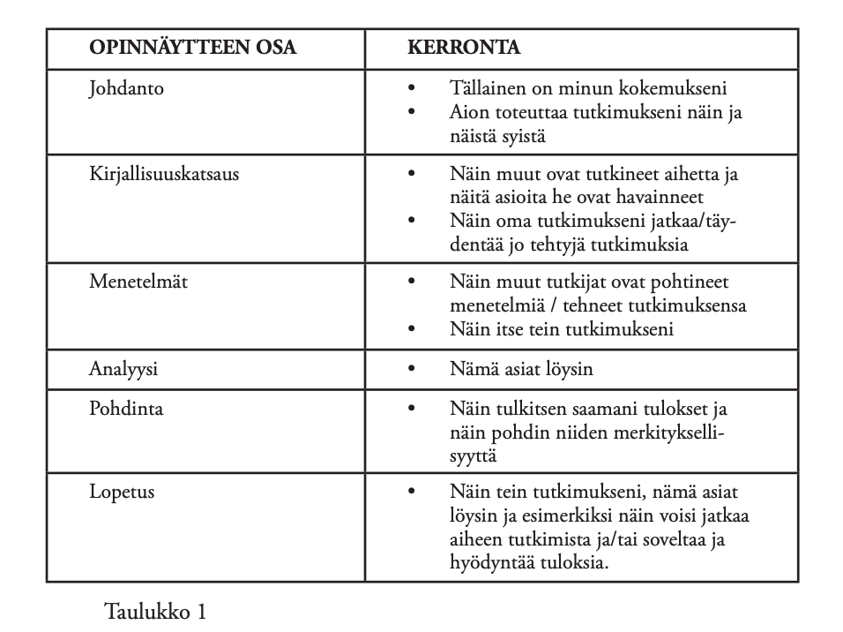
Pentikäinen, Johanna 2011: Tutkimustarinat – opinnäytteen kirjoittamisen kaaria, kumppaneita ja kultaruukkuja.
Kirjallisuudentutkimuksen aikakauslehti AVAIN. 65-74. KTS. Siikainen.

Slide 10
Part of the work | Storyline
Introduction | This is my experience. I intend to realise my research like this for these reasons.
Literature | This is how others have researched the subject and these things they have discovered. My own research continues/fills in the research like this.
Methods | Like this the other researchers have realised the methods / made their research. This is how I did it.
Analysis | These things I discovered / understood.
Discussion | Like this I interpret the results and this is how I ponder their meaning.
Conclusions | This is how I made my research, these things I found/understood, and this is how for example someone could continue researching the subject / or apply the results.
Translated from the text: Pentikäinen, Johanna 2011: Tutkimustarinat – opinnäytteen kirjoittamisen kaaria, kumppaneita ja kultaruukkuja.
Kirjallisuudentutkimuksen aikakauslehti AVAIN. 65-74. KTS. Siikainen.

Slide 11
You can take a closer look at the table of contents of the MA thesis we worked last time
1. Ilona Ahti, Dreaming with your character – Screenwriting and cultural appropriation
https://aaltodoc.aalto.fi/handle/123456789/31400
2. Samuli Ala-Lahti, Äänilähtöisyys
https://aaltodoc.aalto.fi/handle/123456789/123388
3. Aki Tarkka, Lavastuksen tuottaminen
https://aaltodoc.aalto.fi/handle/123456789/123091
4. Diana Dahllund, The intersection of technology and aesthetics in contemporary cinema: an exploration of the impact of lightning advancements on the visual narrative
https://aaltodoc.aalto.fi/handle/123456789/121820

Slide 12
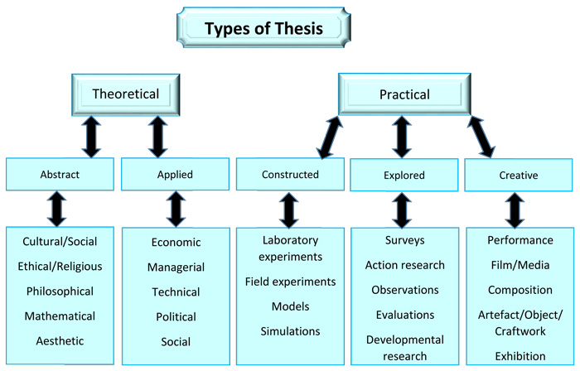
Adapted from: http://www.sagepub.com/upm-data/9668_023128ch02.pdf

Slide 13
Assignment / Tehtävä
Write your preliminary table of contents and working plan for the next 5 months, send a text of 20.000 characters to your supervisor by the first week of 2024.
Kirjoita raakaversio opinnäytetyösi sisällysluettelosta ja työsuunnitelma seuraavan 5 kk:n ajaksi. Lähetä 20 000 merkin teksti ohjaajallesi vuoden 2024 ensimmäisellä viikolla.

